Slide 1
Project water
Les 1 waterzuivering

Slide 3
Kletspraat?
http://www.schooltv.nl/video/waterwinning-drinkwater-komt-uit-rivieren-en-uit-de-grond/#q=drinkwater

Slide 4
proefje
Wat heb je nodig?
Een grote fles
4 koffiefilters
Vies water
Zand
Watten
Stenen
Notes:
https://schooltv.nl/video/water-schoonmaken-hoe-kun-je-zelf-water-schoonmaken/ Uitleg proefje

Slide 5
-Waar komt water vandaan? les 2

Slide 6
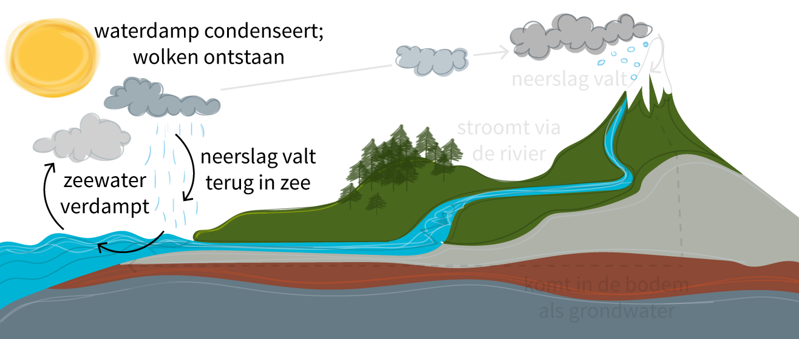
Notes:
https://wikikids.nl/Waterkringloop

Slide 7
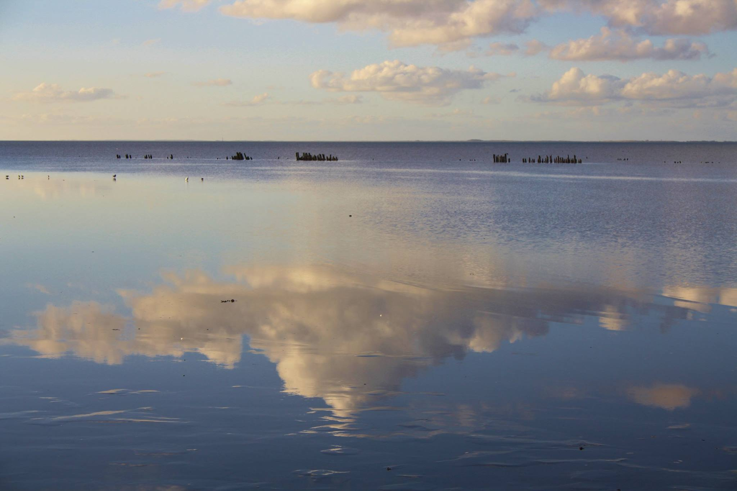
Les 3 - De waddenzee

Slide 8
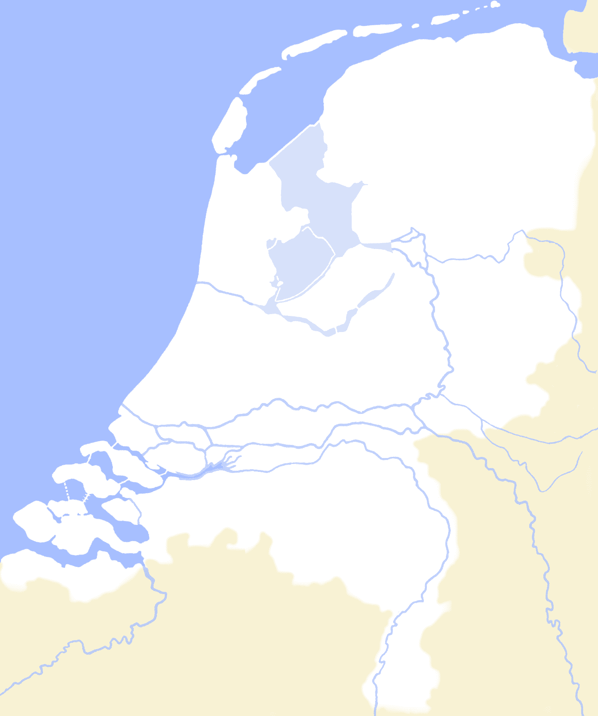
Waar ligt de Waddenzee?
Waar liggen de Waddeneilanden?
Waar wonen wij?

Slide 9
http://www.schooltv.nl/video/wadlopen-op-stap-met-de-wadloopgids/#q=waddenzee

Slide 10
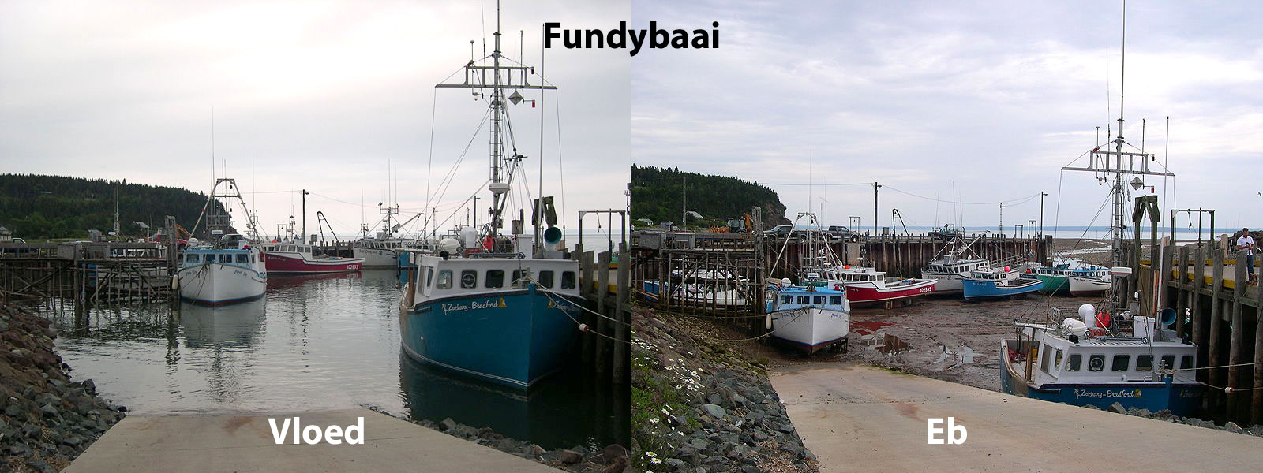
Notes:
Hoogwater/Vloed = veel water
Laagwater/Eb = ebt weg

Slide 11
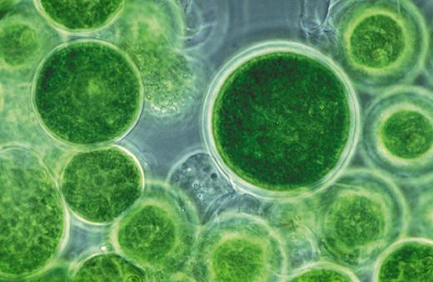
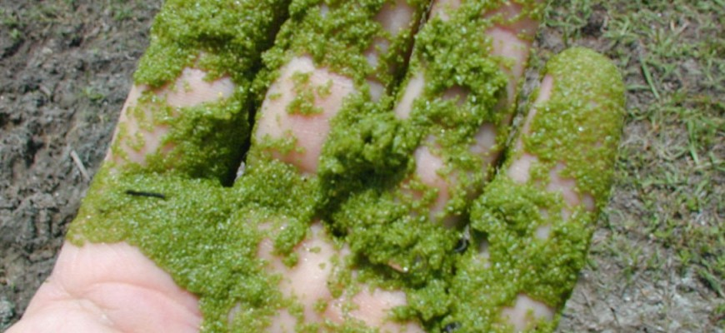
Algen
Notes:
Algen zijn hele kleine plantjes/diertjes die meestal in het water groeien. Ze zijn groen.

Slide 12
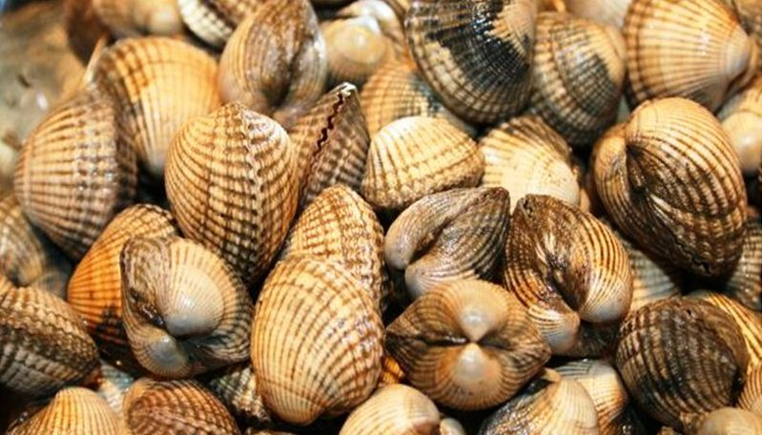
schelpen
Notes:
Kokkels Schelpen eten algen en houden zo de zee schoon.

Slide 13
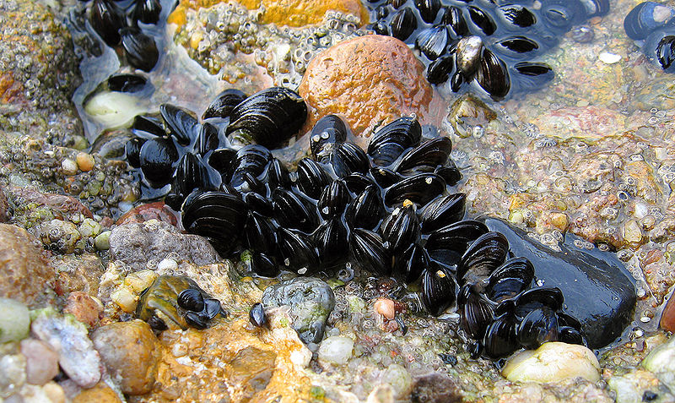
Notes:
Mossels

Slide 14
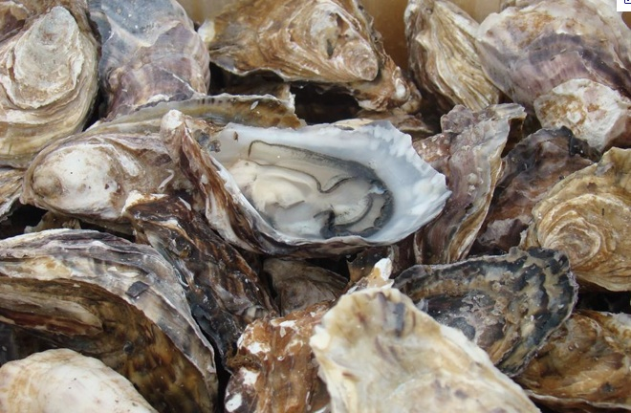
Notes:
Oester

Slide 15
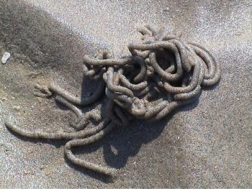
Notes:
Wat zijn dit? Dit zijn geen beestjes! Dit is het poep van zeepieren.

Slide 16
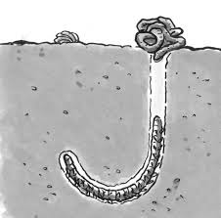
Notes:
(Zee)pieren eten zand om zo gangetjes in de zeebodem te maken. Uit het zand halen ze hun eten. De rest poepen ze uit, zo ontstaan er allemaal zandslingers die je bij eb vaak ziet liggen in de Waddenzee! Lees verder: https://catherinetine.blogspot.com/2016/07/bodemdieren-van-het-wad.html

Slide 17
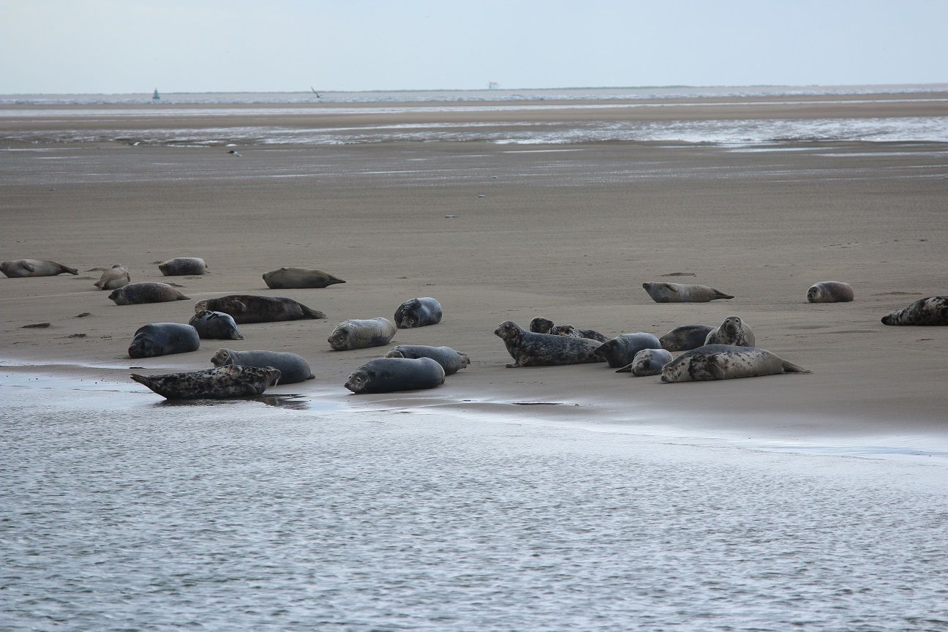
Notes:
Zeehonden. Er zijn verschillende soorten. De 2 meest voorkomende zijn de ‘gewone’ zeehond en de grijze zeehond. Lees verder: https://www.ecomare.nl/verdiep/leesvoer/dieren/zeehonden/
Zeehonden eten vis. Tijdens Eb liggen zij op de zandplaten te zonnen.

Slide 18
Muurposter maken les 4

Slide 19
Groepjes
Onderwerpen (wat moet er allemaal op staan?)
2 minuten brain-stormen
Aan het werk
Presentaties

Slide 20
Extra – The wave
http://www.schooltv.nl/video/wat-is-een-armwave-dansen-als-golvend-water/#q=water

